Slide 1

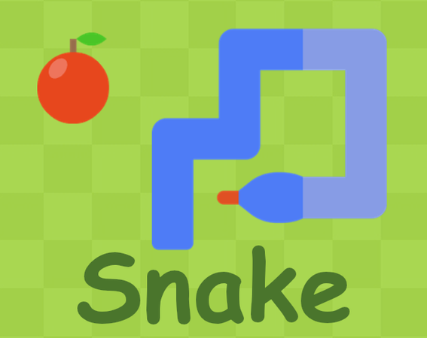
Проект “Змійка”
Вітаю, мене звати Безуглий Олексій я навчаюся у школі “Logika” на 2 році курсу Python

Slide 2
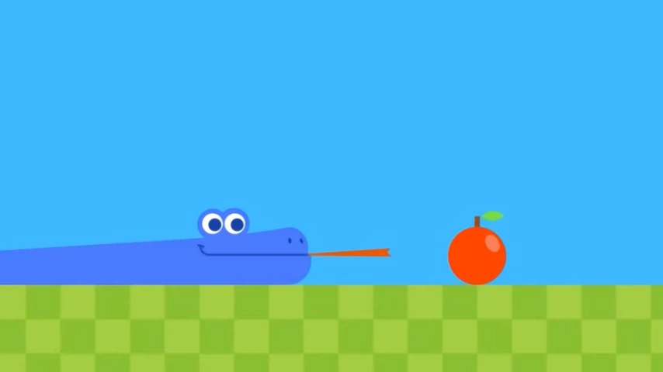
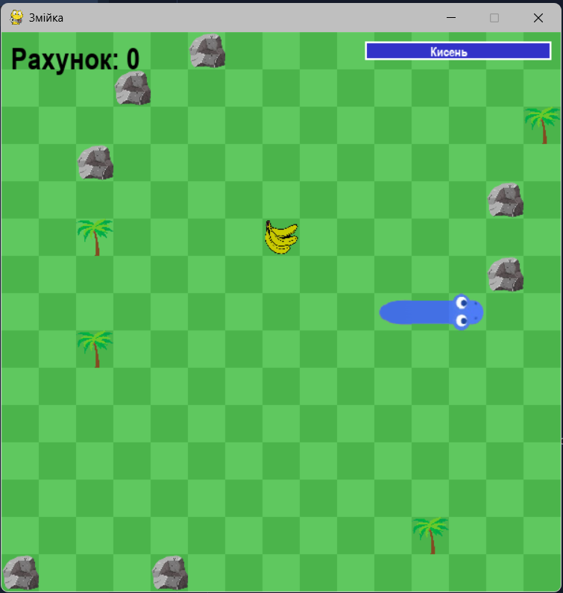
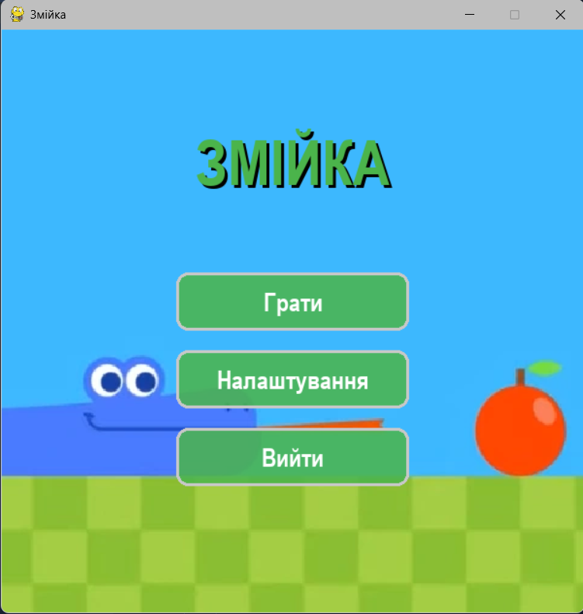
Змійка

Slide 3
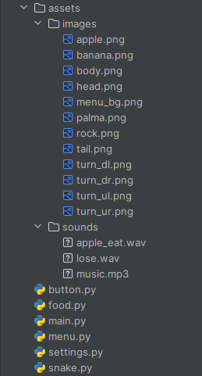
Структура мого проекту “Змійка”
Мій проєкт складається з 6 основних файлів:
  main.py — головний файл, відповідає за основний ігровий цикл.
  food.py — відповідає за їжу та перешкоди.
  snake.py — відповідає за керування змійкою.
  menu.py — відповідає за меню гри.
  button.py — відповідає за кнопки в меню.
  settings.py — містить усі налаштування та змінні гри.
Також є папка assets, у якій розміщені підпапки: images (зображення) та sounds (звуки).

Slide 4
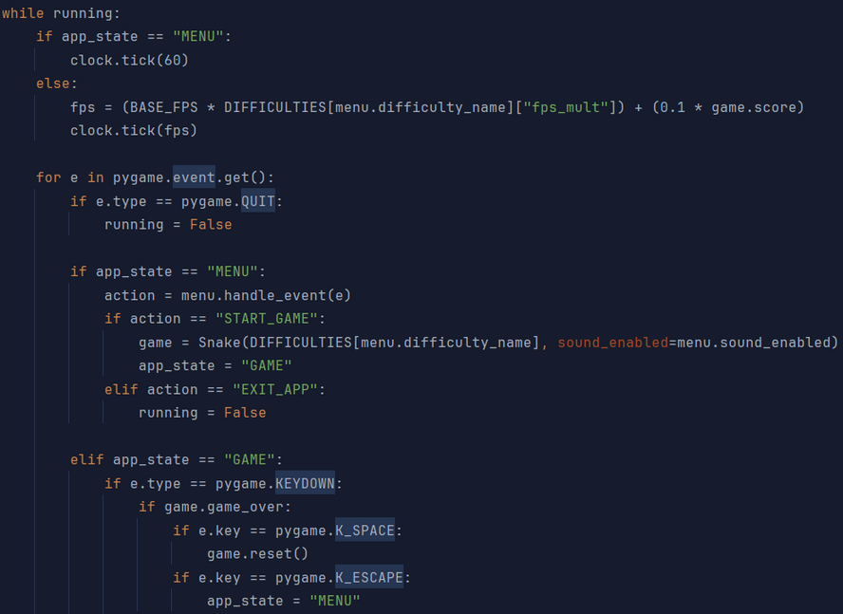
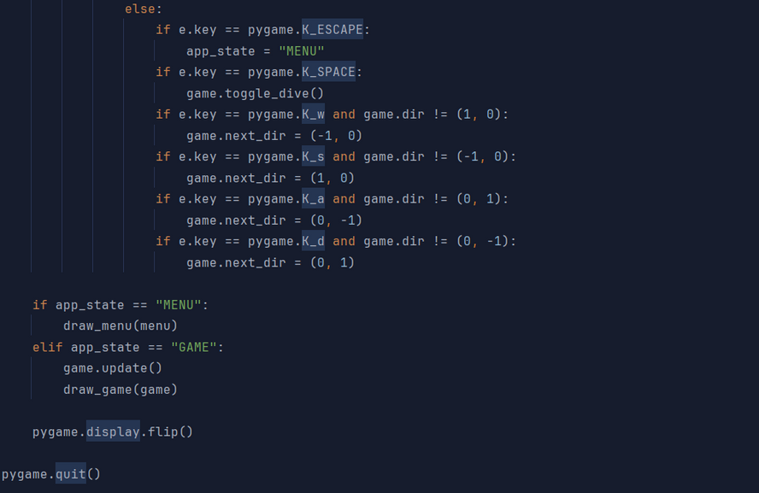
Файл main.py
Головний файл гри.
Що тут відбувається:
  ініціалізація pygame і системи звуку
  ввімкнення музики
  створення об’єкта меню
  головний цикл програми:
    перемикання між MENU та GAME
    обробка подій клавіатури й миші
    створення нового об’єкта Snake після натискання «Грати»
    відображення меню або гри
    керування FPS
    обробка Game Over: очікування, малювання екрану смерті

Slide 5
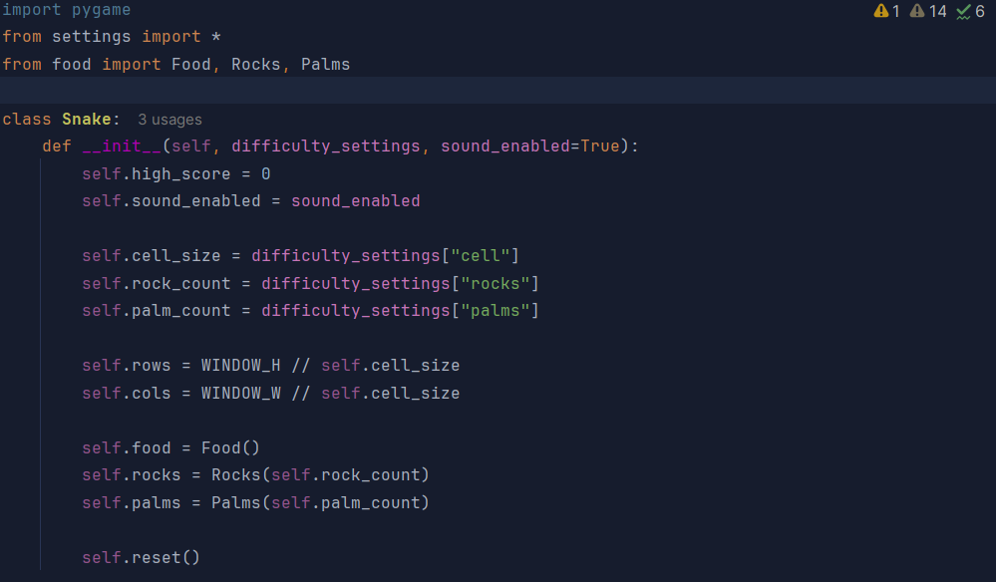
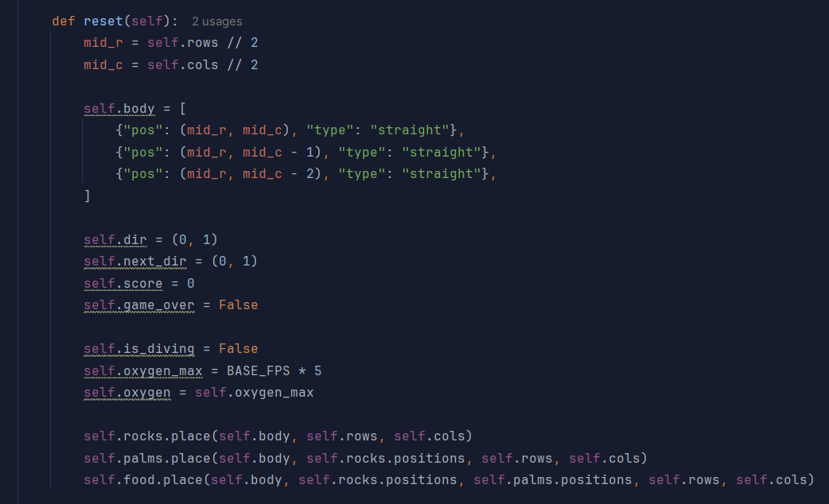
Файл snake.py
Найскладніший файл. Тут реалізовано повний функціонал самої змійки, включно з рухом, малюванням, ефектами, колізіями та смертю.
Що містить:
  Основні змінні:
  координати тіла змійки
  напрям руху
  рахунок
  стан занурення
  таймер кисню
  спрайти голови, хвоста, поворотів, яблук/бананів, каменів та пальм
  звуки (поїдання, смерть)
  об’єкти Food / Rocks / Palms

Slide 6
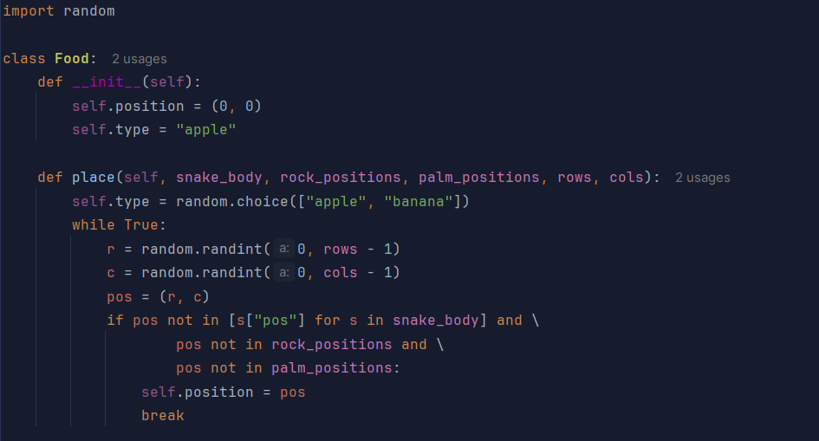
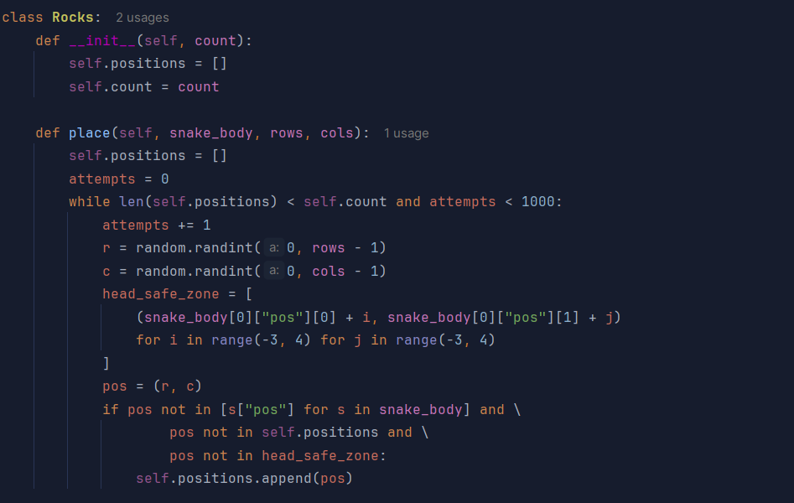
Файл food.py
Відповідає за генерацію яблук, бананів, каменів і пальм, що з’являються на карті.
Основні елементи:
  Food
  тип їжі (apple, banana)
  випадкове розміщення у вільній клітині
  уникнення змійки та перешкод
  Rocks
  зберігає кількість каменів
  випадкова генерація розташувань
  уникає тіла змійки
  Palms
  аналогічні каменям, але не повинні перетинатися з ними

Slide 7
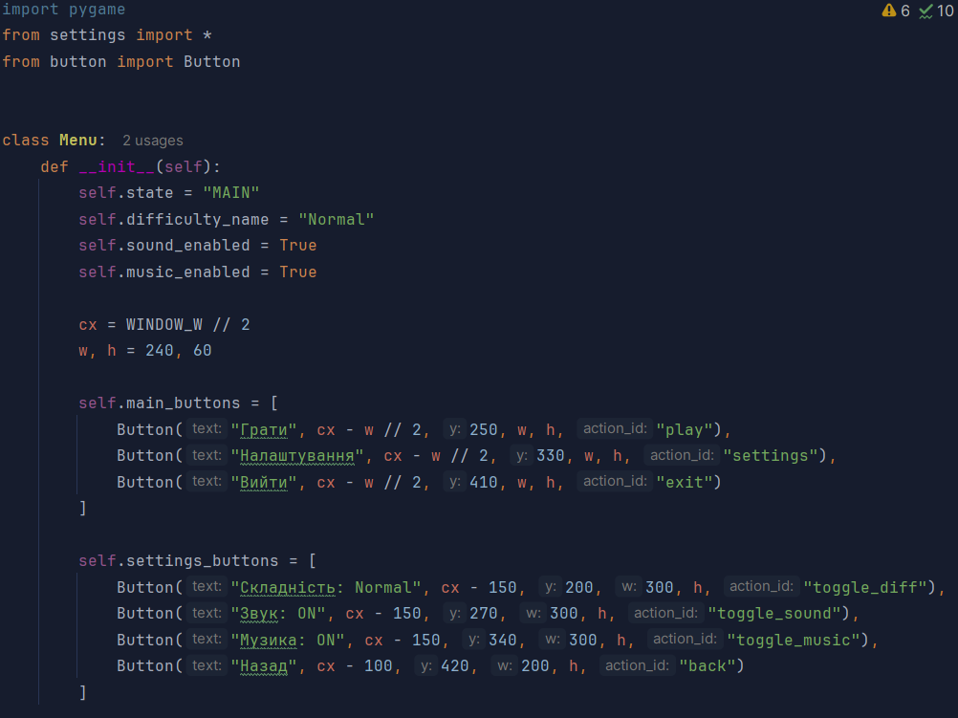
Файл menu.py
Файл відповідає за усю навігацію до початку гри: старт, опції, вихід, вибір складності, звук, музика.
Основні елементи:
Menu:
  має стан (MAIN або SETTINGS)
  зберігає вибрану складність
  зберігає стани звуку й музики
  завантажує фонову картинку меню
Списки кнопок:
  головного меню (Грати, Налаштування, Вийти)
  меню налаштувань (Складність, Звук, Музика, Назад)

Slide 8
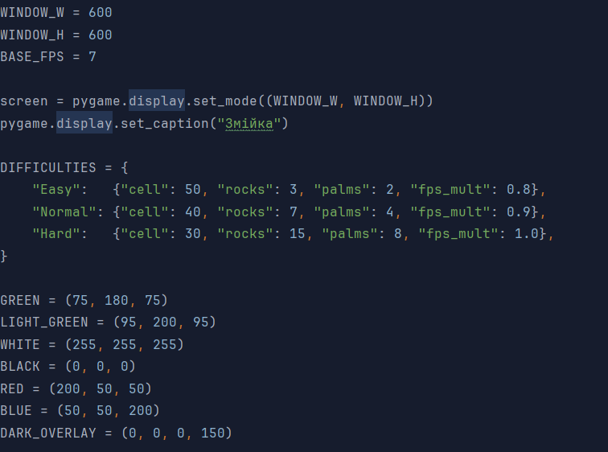
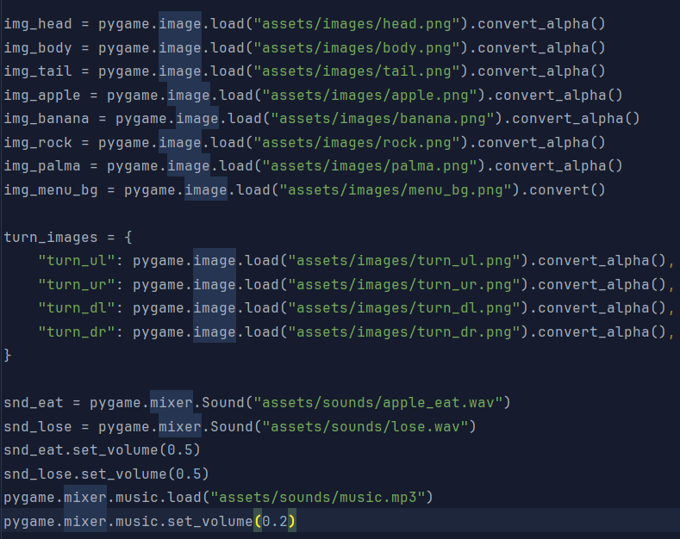
Файл settings.py
Цей файл містить усі основні налаштування, які використовуються по всій грі. Він визначає середовище, в якому працюють інші модулі.
Що містить:
  Розміри вікна гри (WINDOW_W, WINDOW_H) — визначають поле відображення.
  Базове FPS (BASE_FPS) — використовується для контролю швидкості гри.
  Константи складнощів (DIFFICULTIES)
  Кольори інтерфейсу — основні RGB-палітри для фону, обведень, тексту.
  Кольори кнопок — стандарт, наведення, текст.
  Параметри кисню (OXYGEN_SECONDS) для режиму занурення.

Slide 9
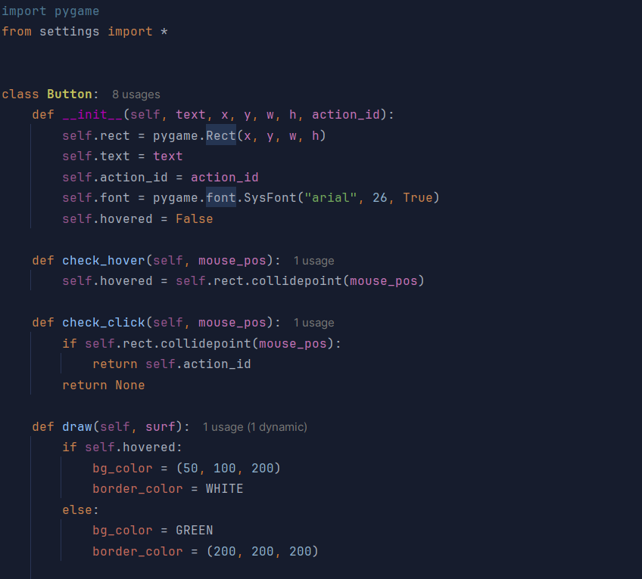
Файл button.py
Файл містить клас кнопки, який використовується меню для створення інтерактивного інтерфейсу.
Основні елементи:
  Button:
    прямокутник (rect)
    текст всередині кнопки
    стан наведення
    методи:
      draw() - відобразити кнопку
      check_hover() - перевірити наведення курсора
      check_click() - повертає ID дії при натисканні

Slide 10
Дякую за увагу!

